Slide 1
YA DA
Projesi Bilgilendirme Toplantısı

Slide 2
SUNUM PLANI
Projenin Gerekçesi
Projenin Amacı
Projenin Süresi ve Hedef Kitlesi
Projenin İşleyişi
Uygulama Aşamaları
Beklenen Sonuçlar(Çıktılar)
İzleme ve Değerlendirme

Slide 3
PROJENİN GEREKÇESİ
Ön öğrenmelerine uygun bir plan dâhilinde rehberlik yapıldığında ve eğitimin paydaşları tarafından gerekli destek verildiğinde öğrencilerimizin hedefe ulaşılabileceği öngörülmektedir.

Slide 4
PROJENİN AMACI
Bitlis ilinde öğrenim gören 8. ve 12.sınıf öğrencilerinin LGS ve YKS’da hedeflenen başarıya ulaşmalarına destek olmak
Ulaşılan bu başarının sürdürülebilir olmasını sağlamak.

Slide 5
PROJENİN SÜRESİ ve HEDEF KİTLESİ
Süre : 2019 -2020 eğitim öğretim yılı
Hedef Kitle : İlimizdeki tüm 8.ve 12. Sınıf öğrencileri

Slide 6
PROJENİN İŞLEYİŞİ
1
Yönetici Ve Öğretmenlerin Bilgilendirilmesi
2
Proje Yürütme Ekiplerinin Oluşturulması
3
Velilerin Bilgilendirilmesi
4
Öğrencilerin Bilgilendirilmesi ve Danışmanlık
(Rehber Öğretmen ve RAM tarafından)

Slide 7
A) Yönetici Ve Öğretmenlerin Bilgilendirilmesi
İl ve ilçe Milli Eğitim Müdürlüklerindeki idareci, ortaöğretim okul müdür ve müdür yardımcılarının bilgilendirilmesi.
Okul müdürü (okul proje koordinatörü) tarafından okul öğretmenlerinin ve öğrenci velilerinin projenin işleyişi hakkında bilgilendirilmesi.
B) Proje Yürütme Ekiplerinin Oluşturulması
İl Proje Yürütme Ekibi | İlçe Proje Yürütme Ekibi | Okul Proje Yürütme Ekibi
1) İl Milli Eğitim Müdürü | 1)İlçe Milli Eğitim Müdürü | 1) Okul Müdürü
2)Ortaöğretimden, Mesleki Eğitim, Din Öğretimi ve Temel Eğitimden Sorumlu Şube Müdürleri | 2) Ortaöğretimden ve Temel Eğitimden Sorumlu Şube Müdürleri | 2) Okul Müdür Yardımcısı
3)Koordinatör okul müdürleri | 3)Koordinatör okul müdürleri | 3) Okul Rehber Öğretmeni
4) İl MEM AR-GE Birimi | 4) RAM / Rehber Koordinatör Öğretmen | 4) Sınıf rehber öğretmenleri
5) RAM

Slide 8
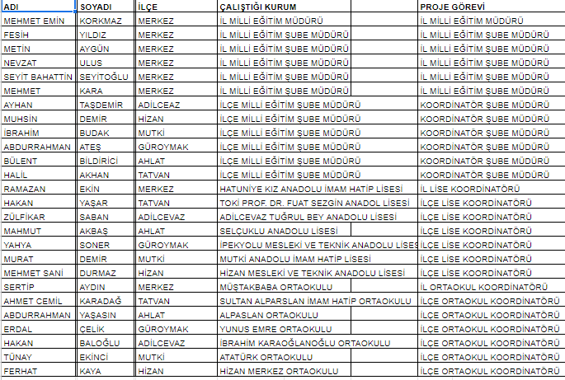

Slide 9
C) Velilerin Bilgilendirilmesi
Okul proje koordinatörü tarafından velilere projenin amacına ve işleyişine yönelik bilgilendirme toplantılarının yapılması, velilerin sürece dahil edilmesi.
D) Öğrencilerin Bilgilendirilmesi ve Danışmanlık
(Rehber Öğretmen ve RAM tarafından)
Okul rehber öğretmeni tarafından öğrencilere projenin tanıtımının yapılması ve aşağıdaki eğitimlerin belirlenen takvim doğrultusunda verilmesi.
Hedef Belirleme, Verimli Ders Çalışma Yöntemleri ve Sınav Stratejileri konulu bilgilendirmelerin yapılması. (12. Sınıflar)
Okul Başarısında Ailenin Rolü ve Tutumları, Sınav sistemi (Velilere)
Motivasyon, Sınav Kaygısı, Zaman ve Stres Yönetimi Eğitimi (12. Sınıflar)
Sınavda Üç Zaman- Sınav Öncesi, Sınav Anı ve Sınav Sonrası (12. Sınıflar)

Slide 10
YANLIŞI AZALT DOĞRUYU ARTIR PROJESİ SEMİNER TAKVİMİ
NO | ÇALIŞMANIN KONUSU | HEDEF KİTLE | ÇALIŞMANIN UYGULANCAĞI TAKVİM
1 | Hedef Belirleme, Verimli Ders Çalışma Yöntemleri | 8. ve12. sınıflar | 30 EKİM – 2 KASIM 2018
2 | Okul Başarısında Ailenin Rolü ve YKS LGS sistemi | 8. ve 12. sınıf Öğrenci Velilerine | 12-16 KASIM 2018
3 | Sınav Stratejileri ve Test çözme Teknikleri | 8. ve 12. Sınıflar | 1-4 OCAK 2019
4 | Motivasyon YKS , Zaman ve Stres Yönetimi | 8 ve 12. Sınıflar | 11-15 ŞUBAT 2019
5 | Sınavda Üç Zaman: Sınav Öncesi, Sınav Anı ve Sınav Sonrası | 8. ve 12. Sınıflar | 15-19 NİSAN 2019
6 | Motivasyon, Sınav Kaygısı, Zaman ve Stres Yönetimi | 8. ve 12. Sınıflar | 27-31 MAYIS 2019

Slide 11
UYGULAMA AŞAMASI
İl Milli Eğitim Müdürlüğü AR-GE birimi tarafından il, ilçe milli eğitim müdürlükleri ve okul yürütme ekiplerine proje tanıtımının yapılması.
Her okulun 2019 YKS ve LGS sonucunu ölçüt alarak, 2020 YKS ve LGS’ye ilişkin akademik başarı hedefini net bazında AR-GE birimi tarafından oluşturulan Google E-Tablolara girmesi. Liseler için : https://bit.ly/2o4Smdp
Ortaokullar için: https://bit.ly/2o3bloI

Slide 12
ORTAOKULLAR İÇİN VERİ GİRİŞ EKRANI

Slide 13
ORTAOKULLAR İÇİN VERİ GİRİŞ EKRANI

Slide 14
Okul yürütme ekiplerinin proje paydaşlarına (öğretmen, öğrenci ve veli) proje hakkında bilgi vermesi ve projeyi tanıtması.
İl Milli Eğitim Müdürlüğü tarafından Seviye Belirleme Sınavının (1.Deneme) yapılması.
Seviye belirleme sınavı sonucuna göre öğrenci, sınıf rehber öğretmeni ve ders öğretmenleri işbirliğiyle öğrenciye net bazında hedef belirlenmesi ve hedeflerin sınıf rehber öğretmenince öğrenci karnelerine işlenmesi.

Slide 15
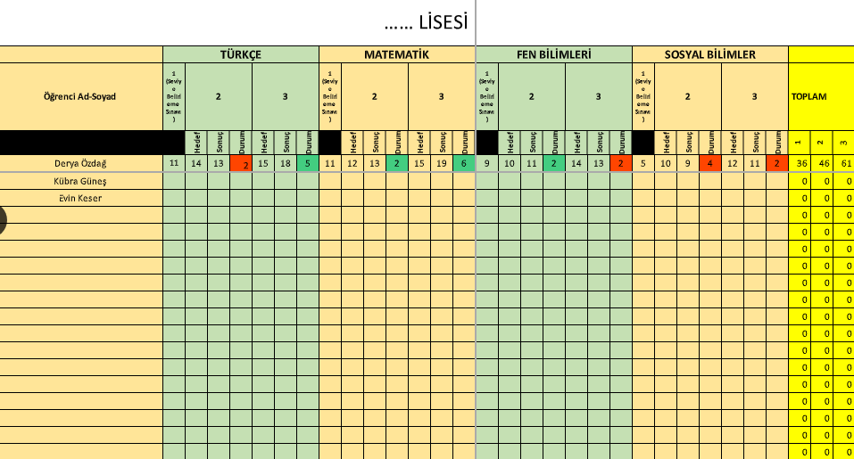
ÖĞRENCİ KARNESİ

Slide 16
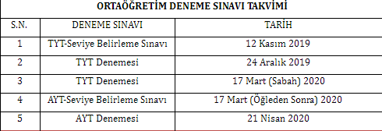
6) Belirlenen takvim doğrultusunda deneme sınavlarının uygulanması. (EK-2) (EK-3)

Slide 17
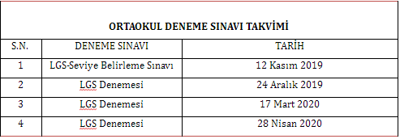

Slide 18
7) Öğrenci karnelerinin il milli eğitim müdürlüğünce yapılacak her deneme sınavından sonra güncellenmesi ve bir sonraki deneme sınavı net hedeflerinin okullarca belirlenmesi.
8) Her sınav sonrası il ve ilçe milli eğitim müdürleri başkanlığında argeden sorumlu şube müdürü, ortaöğretim ve temel eğitimden sorumlu şube müdürü, koordinatör okul müdürleri, okul müdür ve müdür yardımcıları ile birlikte değerlendirme yapılması.
Bir önceki deneme sınavı sonucuna göre netini yüzdelik olarak en çok yükselten üç öğrencinin okul müdürlüğünce ödüllendirilmesi.
Net hedefine ulaşamayan öğrenciye ilgili ders öğretmeni ve rehber öğretmen tarafından ek çalışmaların yapılması ve bu çalışmalarda okul veli işbirliğinin sağlanması.

Slide 19
11) Yapılan çalışmaların okul müdürlüğü kontrolünde sınıf rehber öğretmenleri tarafından dosyalanması ve milli eğitim müdürlüklerince yapılacak denetimler için hazır bulundurulması.
12)Deneme sınavlarında gerekli düzen ve disiplinin sağlanarak gerçek sınav ortamı oluşturmaya yönelik her türlü tedbirlerin alınması.
13) Deneme sınavı sorularının her sınıfta ders öğretmenleri tarafından öğrencilerle birlikte çözülmesi.
14)Proje kapsamında il milli eğitim müdürlüğü tarafından ilimiz yazar ve eğitmenlerinin öğrenci ve öğretmenlerle buluşturulması.
15)Proje kapsamında okul müdürlüklerinin Bitlis Eren Üniversitesi ile işbirliği yapması ve akademisyenlerin öğrenci ve öğretmenlerle buluşturulması.
16)Akademik başarısı düşük olan öğrencilerin ailelerine yönelik ev ziyaretlerinin yapılması.

Slide 20
BEKLENEN SONUÇLAR
Öğrencilerin sınavlarda zamanı iyi kullanma becerisi kazanması
Derslere yönelik hedef ve kazanımların ölçülmesi
Başarısızlık nedenlerinin belirlenip, giderilmesi
Eğitim ve öğretim süreçlerinin değerlendirilmesi
Okullara yönelik belirlenen hedeflere ulaşılması
Velilerin eğitim öğretim sürecine katılımlarının sağlanması

Slide 21
İZLEME VE DEĞERLENDİRME
Deneme sınavı sonuçlarının okul yürütme ekibi ve öğretmenlerce değerlendirilmesi.
Deneme sınavı sonuçlarının zümre öğretmenlerince değerlendirilmesi.
3. TYT ,2. AYT ve 4.LGS Denemesinde her ilçenin birincisinin İl Milli Eğitim Müdürlüğünce ödüllendirilmesi.
2020 YKS sonuçlarına göre İl Milli Eğitim Müdürlüğünce okul hedeflerinin gerçekleşme oranlarının değerlendirilmesi

